Slide 1
Путешествие в страну Загадок
Консультация воспитателя ГБДОУ №75
Л.Т. Агафоновой для родителей детей старшей логопедической группы.

Slide 2
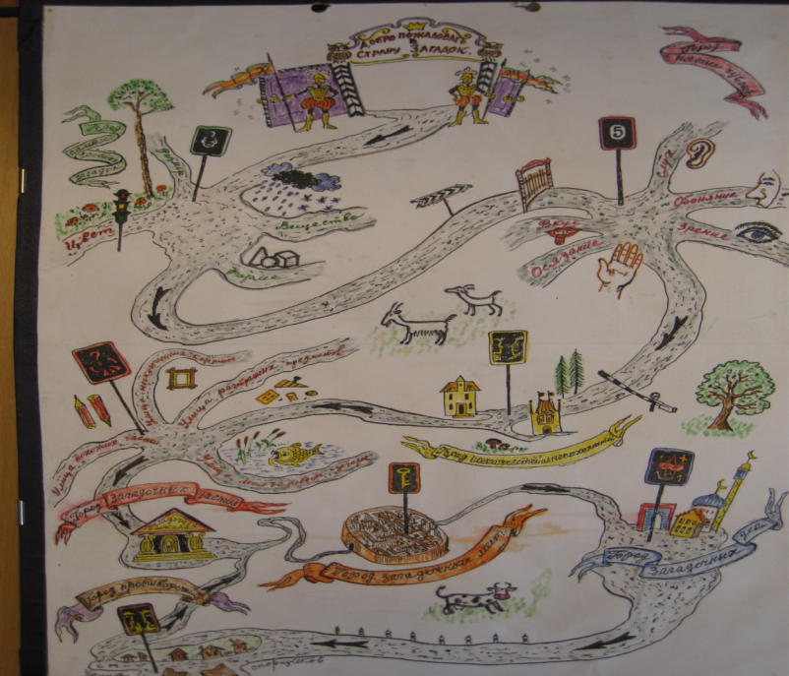
Notes:
Совершенствование речи детей: развитие связной речи, речевого творчества, выразительности речи – главные направления в работе по развитию речи дошкольников. Для эффективного развития речи детей необходимо создать творческую, радостную, богатую приёмами атмосферу речевой деятельности. В полной мере этому отвечает работа с загадкой: «Путешествие в страну Загадок».

Slide 3
Город простых загадок
Notes:
Цель: развивать у детей умение видеть «похожесть» друг на друга самых разнообразных предметов, объектов, явлений; способствовать развитию наблюдательности и умению познавать многоплановую сущность окружающей действительности.

Slide 4
Город пяти чувств
Notes:
Цель: совершенствовать обследовательские действия детей.

Slide 5
Город похожестей и непохожестей
Notes:
Цель: способствовать обогащению словарного запаса детей; развивать наблюдательность, внимание; формировать умение словесно оформлять результаты сравнения.

Slide 6
Город сказочных частей
Notes:
Цель: способствовать развитию памяти, внимания, мышления, речи.

Slide 7
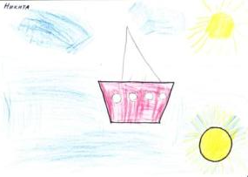
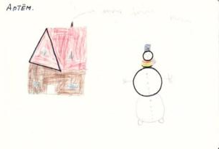
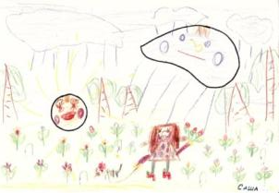
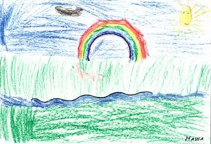
Примеры отгадывания загадок с улицы «Неоконченных картин».

Slide 8
Город загадочных мест
Notes:
Цель: развитие системного мышления.

Slide 9
Город загадочных дел
Notes:
Цель: развивать способность детей давать названия предметам по их основной функции; развивать речевое творчество, наблюдательность, умение сравнивать.

Slide 10
Город противоречий
Notes:
Цель: упражнять детей в умении наблюдать за объектами, определять какой объект может иметь только одно из противоречивых свойств, а может иметь сразу оба этих свойства.

Slide 11
Дорогие Родители! Поддержите, пожалуйста, предложение по созданию альбома с загадками. Очень важно, чтобы при оформлении и составлении загадок , принимали участие дети! Творческих Вам успехов!

